Slide 1
真理？歪理？
提摩太后书2：14-18
宋黄东霞师母

Slide 2
引言

Slide 3
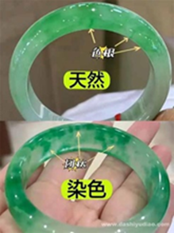
在星加坡，一个妇女，看TikTok直播，
她花2300元(星加坡元)= 1,536.79 欧元
买了七只玉镯 ，
送检惊揭是假翡翠，
乃是经过注胶处理的假翡翠。

Slide 4
原来在初期教会，也不例外，出现不少假教师，
他们把一些似是而非的道理，
鱼目混珠的把歪理说成好像真理，
当这些歪理一直围绕着信徒，
没有发觉，信徒信以为真，
那么，这些歪理会一步一步败坏教会，影响实在很大。

Slide 5
在以弗所教会
保罗离开以弗所教会，他说过：「我知道，我去之后必有凶暴的豺狼进入你们中间，不爱惜羊羣。就是你们中间，也必有人起来说悖谬的话，要引诱门徒跟从他们。 」徒20:29-30
这时候，只有年轻的提摩太在这里服侍。他怎样去牧养，怎样去面对？

Slide 6
提摩太后书大概的内容。
提后一章：保罗勉励提摩太忠于福音、毋惧苦难。
提后二章：保罗劝戒提摩太要作无愧的工人，按着正意分解真理的道，远避虚谈。
提后三章：保罗勉励提摩太持守真道，敬虔度日，
以圣经为生命之道
提后四章：保罗对提摩太最后的托付。

Slide 7
14你要使众人回想这些事，在主面前嘱咐他们：不可为言语争辩；这是没有益处的，只能败坏听见的人。
15你当竭力在 神面前得蒙喜悦，作无愧的工人，按着正意分解真理的道。
16但要远避世俗的虚谈，因为这等人必进到更不敬虔的地步。 17他们的话如同毒疮，越烂越大；其中有许米乃和腓理徒， 18他们偏离了真道，说复活的事已过，就败坏好些人的信心。

Slide 8
(一) 要守住福音的真道。（2：14上）
你要使众人回想这些事，这些事是指什么呢？
14 An dieses Bekenntnis sollst du alle immer wieder erinnern.
14 You should remind everyone of this confession.
就是福音，耶稣基督的救恩。
提摩太要常常题醒会众回想从前保罗的教导：

Slide 9
(一) 要守住福音的真道。（2：14上）
耶稣基督的救恩：
1,恩典是万古之先，在基督耶稣里赐给我们的(提后1:9)
2, 得救是本乎恩，不是按我们的行为，(1:9)
3, 基督耶稣的显现~祂降生为人，死在十字架，他已经把死废去；『但如今藉着我们救主基督耶稣的显现才表明出来了。他已经把死废去，藉着福音，将不能坏的生命彰显出来。』 (1:10)

Slide 10
(一) 要守住福音的真道。（2：14上）
耶稣基督的救恩：
4, 基督耶稣他从死里复活~你要记念耶稣基督乃是戴维的后裔，他从死里复活，正合乎我所传的福音。 (2:8)
5. 基督耶稣是审判活人死人的主
我在神面前，并在将来审判活人死人的基督耶稣面前，凭着他的显现和他的国度嘱咐你：(4:1)

Slide 11
(一) 要守住福音的真道。（2：14上）
我们的福音：
我们完全靠恩典得救~~恩典是父神让祂儿子为救赎我们而死在十字架上，是白白赐给我们的礼物。
所以，保罗题醒提摩太要会众常常回想从前
他的教导：福音，耶稣基督的救恩。「基督耶稣降世，为要拯救罪人。」

Slide 12
(二) 远避世俗的歪理。14下，16-18
在主面前嘱咐他们：不可为言语争辩；这是没有益处的，
只能败坏听见的人。(14下)
但要远避世俗的虚谈，因为这等人必进到更不敬虔的地步。
他们的话如同毒疮，越烂越大；其中有许米乃和腓理徒，
他们偏离了真道，说复活的事已过，就败坏好些人的信心16-18。

Slide 13
(二) 远避世俗的歪理。14下，16-18
保罗要求提摩太嘱咐他们：叫以弗所的弟兄姊妹，
(1)不可为言语争辩；这是没有益处的，只能败坏听见的人。原来当中有假教师专喜爱咬文嚼字，为了一些字眼的用法和意思而争论不休，
也指出他们：”他是自高自大，一无所知，专好问难，争辩言词，从此就生出嫉妒、纷争、毁谤、妄疑。”当中把人带离开主耶稣福音。（提前6:4）

Slide 14
(二) 远避世俗的歪理。14下，16-18
因此，提摩太需要郑重地的提醒弟兄姊妹，不要堕入这个为言语争辩的陷阱当中。因为这是没有益处的，
相反，却败坏听见的人，就是容易绊倒信心软弱的人，
也会做成在属灵生命中的败坏。
就如2:17所言
他们的话如同毒疮，越烂越大；

Slide 15
(二) 远避世俗的歪理。14下，16-18
16节保罗提醒提摩太需要远避世俗的虚谈，
当时世俗的虚谈就是歪理：假教师这些异端，
他们的思想：从经文的观察，是诺斯底主义与犹太教的混合体：
倾向犹太教的，以讨论律法，无穷的家谱作为触目的领袖，吸引人去跟随他们。

Slide 16
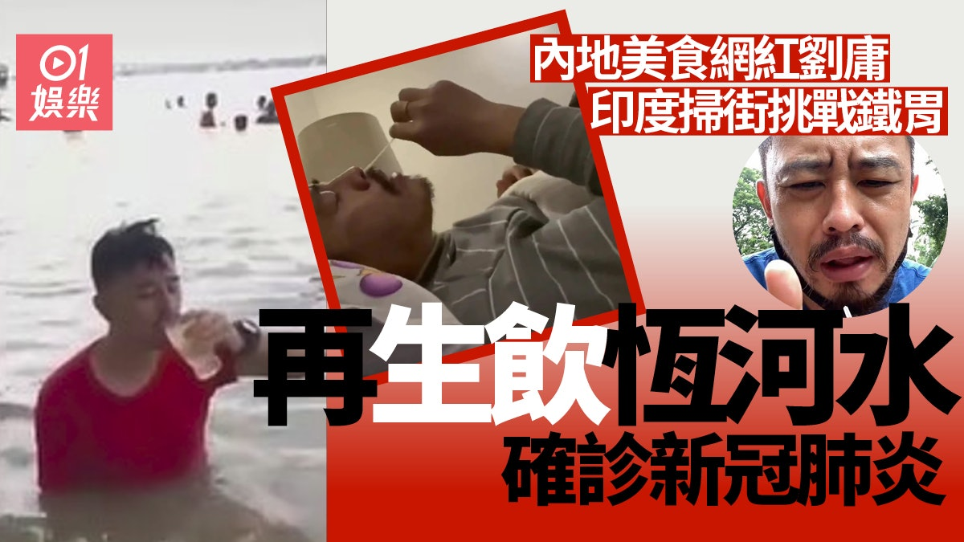
(二) 远避世俗的歪理。14下，16-18

Slide 17
(二) 远避世俗的歪理。14下，16-18
而倾向诺斯底主义：认为肉身活动是邪恶的，人应该禁戒食物，嫁娶都是不应该的。(提摩太前书4:3)
也有另一种的倾向，却是奉行放荡主义；是敌真道、似是而非的学问。(提摩太前书6:20)

Slide 18
(二) 远避世俗的歪理。14下，16-18
因此，这些传讲歪理的假教师，影响初期教会，
当教会信徒一不留神，对他们的说话照单全收，
这种影响如毒疮，越烂越大；教会就会被分裂，
信徒的信仰生命就走歪了。

Slide 19
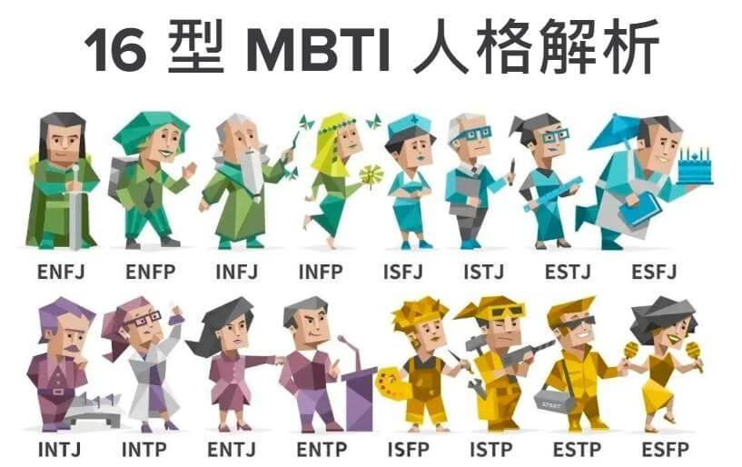
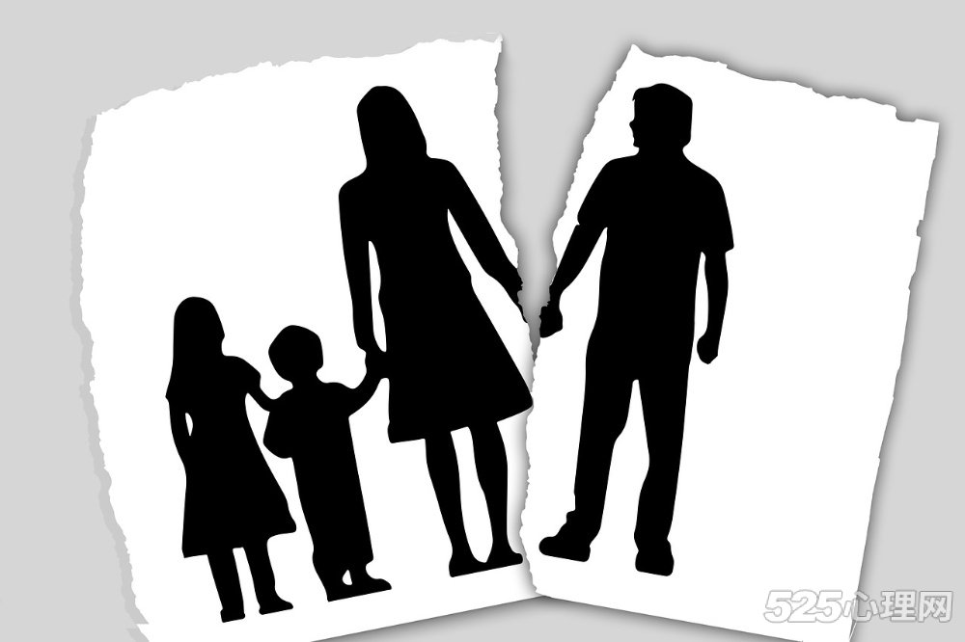
(二) 远避世俗的歪理。14下，16-18

Slide 20
(二) 远避世俗的歪理。14下，16-18
我们一直被这一种思想影响，圣经的真理很容易被掩盖。
这些是真的吗？我真的改不了吗？
‪若有人在基督里，他就是新造的人，旧事已过，都变成新的了。(哥林多后书5:17 )，
今天，究竟我们被世俗的思想影响太多？
或是被圣经真理所影响多？

Slide 21
(二) 远避世俗的歪理。14下，16-18
18节：这出现更严重的歪理：
17下其中有许米乃和腓理徒， 18 他们偏离了真道，说复活的事已过，就败坏好些人的信心。
保罗不忌讳指出偏离了真道=真理，就是许米乃和腓理徒。指出他们说复活的事已过。

Slide 22
(二) 远避世俗的歪理。14下，16-18
圣经学者指出，
他们的见解是：复活的事情已经发生了。他们如此说：他们的见解是人身体是邪恶的，不会带着肉身进入来世，因此，否定末日身体复活。只把复活作灵意解说，所指是属灵内在生命的更新。这绝对是败坏信徒的信心，没有将来身体的复活，没有复活的盼望，死亡的恐惧，生命的将来何去何从？
主耶稣亲自的应许： 耶稣说：「复活在我，生命也在我。信我的人虽然死了，也必复活」（约翰福音11:25）

Slide 23
(二) 远避世俗的歪理。14下，16-18
在林前15:20-23『基督已经从死里复活，成为睡了之人初熟的果子。在基督里众人也都要复活。』
20但基督已经从死里复活，成为睡了之人初熟的果子。
21死既是因一人而来，死人复活也是因一人而来。
22在亚当里众人都死了；照样，在基督里众人也都要复活。 23但各人是按着自己的次序复活：初熟的果子是基督；
以后，在他来的时候，是那些属基督的。

Slide 24
(二) 远避世俗的歪理。14下，16-18
当偏离了真道，会把我们纯正的信仰扭曲。
电子媒体， YouTube上面，抖音上面，可以看到许多基督教的讲道，专题，电子媒体上，如超级市场，
货品甚多，任君选择。当中有真理的教导，但也有似乎也很像真理，但却是夹杂了不少歪理，如果我们一不留神，就会听从了许多许多这些歪理，就以为是真理。我们都不要掉以轻心。

Slide 25
(二) 远避世俗的歪理。14下，16-18
有牧早者提出守圣餐需要有恭敬的态度，要知道这是耶稣救赎的恩典，但他说：「我有一些领受，我要教导这项真理，」其中会强调圣餐
能医治疾病。

Slide 26
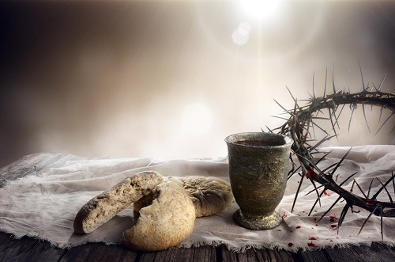
(二) 远避世俗的歪理。14下，16-18
守圣餐的意义：纪念耶稣为世人的罪钉十字架的牺牲， 我们在圣餐中藉此思想上帝的爱与救赎；表明自己对主救恩的确信，又与主建立更亲密的连结，又盼望将来主的再来，得着神最终完全的救恩。

Slide 27
(二) 远避世俗的歪理。14下，16-18
在网络的大型的超市食物

Slide 28
(三)要按正意分解真理的道（2：15）
15 你当竭力在神面前得蒙喜悦，作无愧的工人，按着正意分解真理的道。
保罗在这里提醒提摩太，提摩太作为神的工人，要表明要得到神的喜悦和认可，他需要正确地分解真理的道。按着正意分解” 原文只是一个字，意思 是“直”和“割切”，

Slide 29
(三)要按正意分解真理的道（2：15）
当解释圣经需要完全真实公正、不把自己的认为的意思去乱解说，不要把经文的意思扭曲。最重要，对抗异端歪理，
提摩太在教会要有一个健全的教导，就是按着正意分解真理的道。

Slide 30
(三)要按正意分解真理的道（2：15）
有圣经学者指出，当有些人以为，自己的释经百分之百代表真理，其实，就已如同亚当与夏娃，陷入撒但诱人“如神能知道善恶”的谎言试探中（《创》3：5）

Slide 31
(三)要按正意分解真理的道（2：15）
或是有些人随意引用经文以解决所有的生命问题。
以一节经文，应用到生命各个层面的问题上。就会断章取义。
但圣经中的每一节经文，都是在特定社会历史及文字体裁之情境，我们不能这样随意的解读。

Slide 32
(三)要按正意分解真理的道（2：15）
我们阅读圣经要考虑当时的时代背景，当时的文化，
上文下理，用字，段落分段，等等。
不是用我们自己现在时代的眼光来解释，这是很容易解错了经文，就不是圣经告诉我们什么？
乃是我们告诉圣经，这句说话是按我的看法，应该是这样解释，这是很危险的。

Slide 33
(三)要按正意分解真理的道（2：15）
教会有主日学，有不同的查经小组，
在圣经的话语里面用功，
接着正意分解真理的道，
不要离开耶稣基督的福音，
免得被人迷惑，
需要有慎思明辨。

Slide 34
总结：‪
提摩太在以弗所的服侍，他的牧养很不容易。在提前，他要委任合适的教会领袖，牧养各类信徒的需要，信徒要怎样过合宜的基督徒生活，要驳斥异端。等等。在提后，保罗一方面希望提摩太可以早日来到（提后1:4），探望自己（4:9）同时，他也关心教会的情况。鼓励提摩太要持守真道，要忠心，作无愧的工人，按着正意分解真理的道对抗假教师的虚谈。

Slide 35
总结：‪
诚如开始所说，假教师，他们大肆宣扬他们的学问，其实他们是自高自大，一无所知，专好问难，争辩言词，…… (提前6:4) 在鱼目混珠下，他们的歪理影响不少教会的弟兄姊妹，影响他们认信耶稣的福音，影响他们的信心，
影响他们信仰生活的偏差。

Slide 36
总结：‪
对抗这些歪理，保罗教导提摩太:
1. 教导会众常记着福音的真道，
2. 不堕入假教师的陷阱，不可为言语争辩，
要远避世俗的虚谈，
这些只会叫人必进到更不敬虔的地步，
4. 最重要是按着正意分解真理的道。

Slide 37
总结：‪
一位牧者，面对教会如此严峻的处境，或许会有很大的压力，但保罗安慰他：
在19节 然而，神坚固的根基立住了。
上面有这印记说：「主认识谁是他的人。」
又说：「凡称呼主名的人总要离开不义。」

Slide 38
总结：‪
主自己会分辨谁是祂的信徒，但也提醒属主的人，
要离开不义。
20-26节继续教导我们属主的人，
要作贵重的器皿，
整个信仰群体一起操练全人生命的成长。

